Slide 1

KINNISVARATURU ÜLEVAADE
JUUNI 2023
Allikad: Maa-amet (06.2023 andmed on seisuga 05.07.2023), kv.ee, Eesti Pank, Statistikaamet

Slide 2
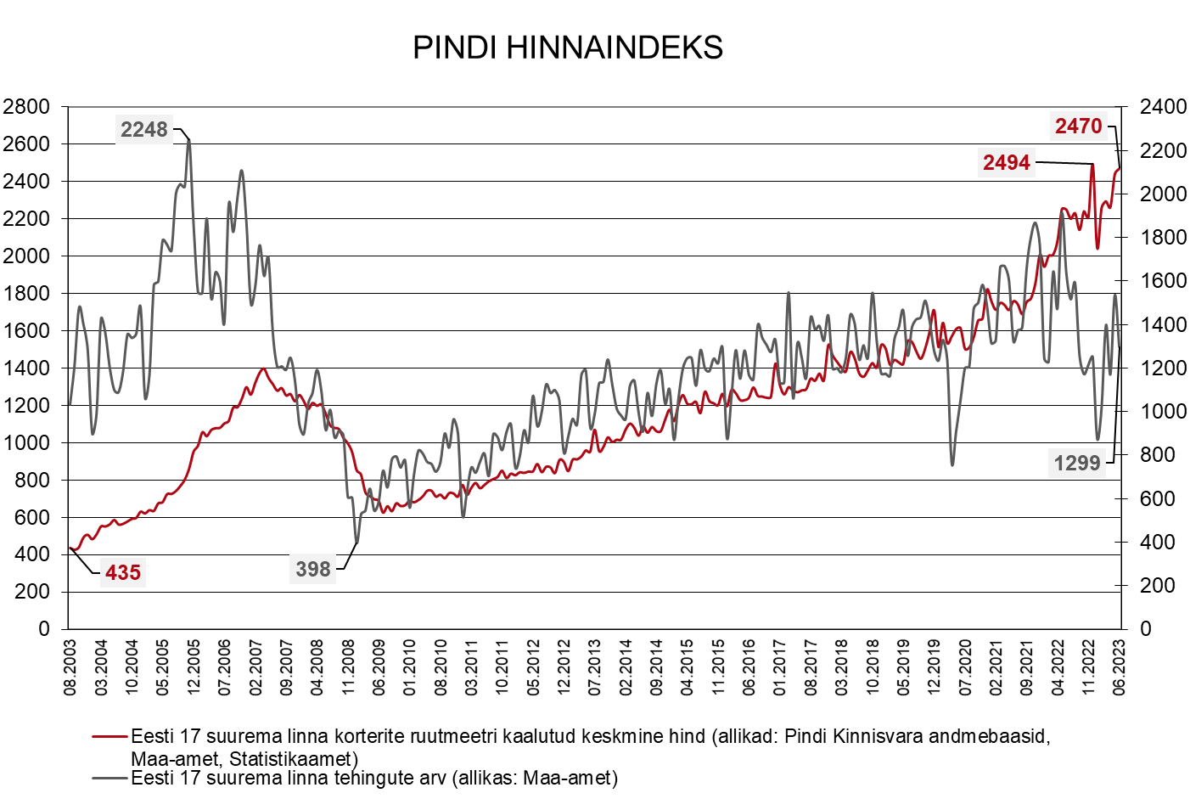
Indeksi muutused võrreldes :
- m² kaalutud keskmise hinna muutus kinnisvarabuumi aegse hinnatipuga (aprill 2007): +77%
- m² kaalutud keskmise hinna muutus hinnatipuga (detsember 2022): -1%
- m² kaalutud keskmise hinna muutus põhjaga (juuli 2009): +296%
- m² kaalutud keskmise hinna muutus eelmise kuuga: +1%
- tehingute arvu muutus tipuga: -42%
- tehingute arvu muutus põhjaga: +226%
- tehingute arvu muutus eelmise kuuga: -15%

Slide 3
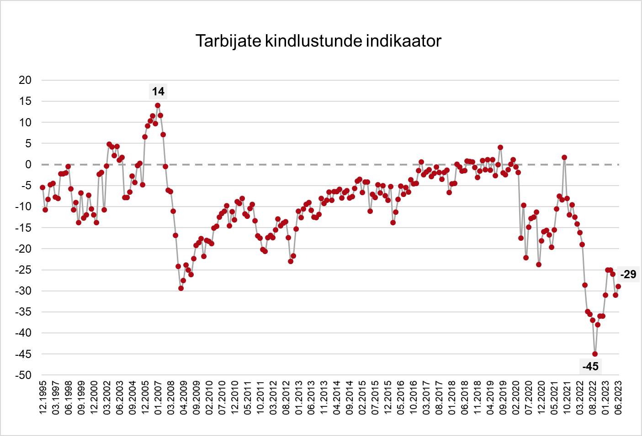
Tarbijate kindlustunde indikaatori muutus:
- kindlustunde muutus tipuga (jaanuar 2007): -43
- kindlustunde muutus põhjaga (september 2022): +16

Slide 4
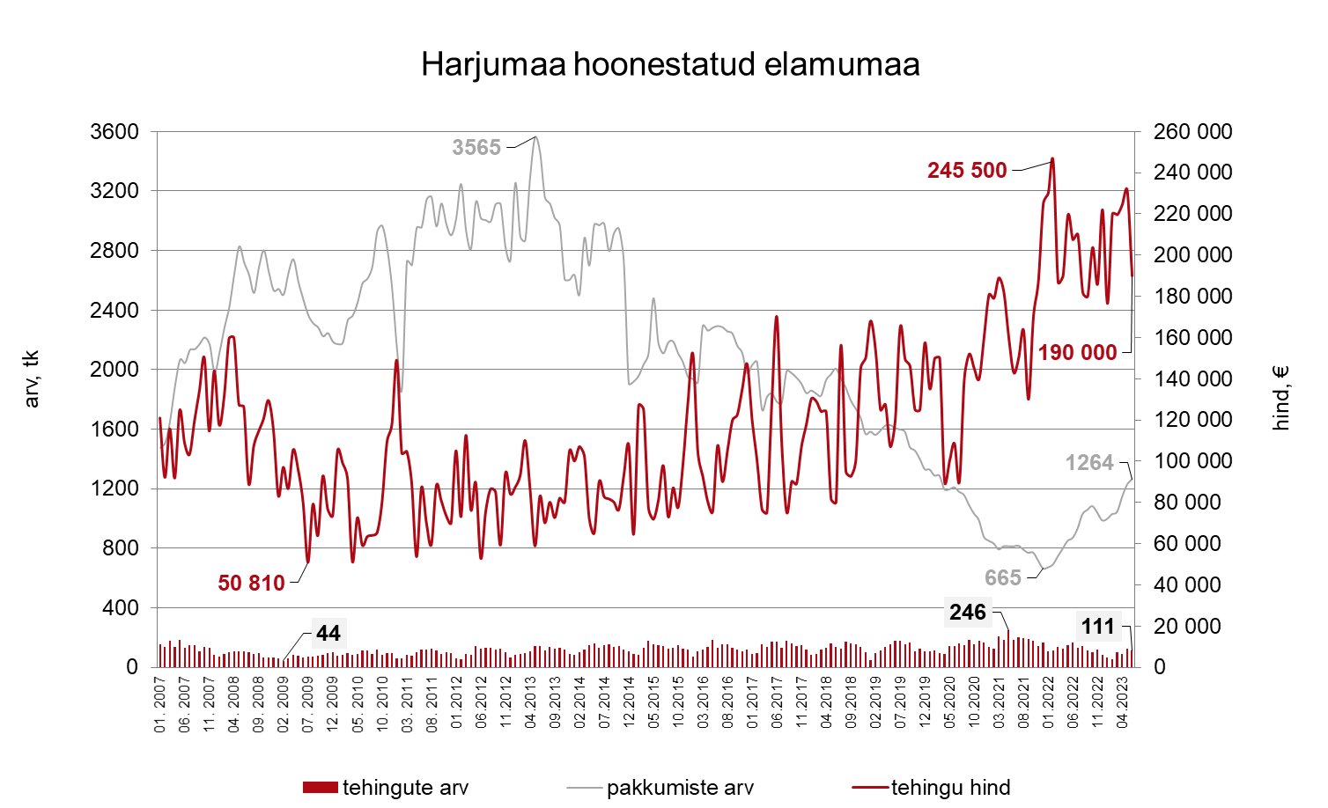
Tehinguhind on muutunud võrreldes :
- hinnatipuga (veebruar 2022): -23%
- eelmise kuuga: -18%
- kuu kalleim tehing oli: 950 000 €
- eelmise kuu tehingute arv: 124
- selle kuu tehingute arv: 111

Slide 5
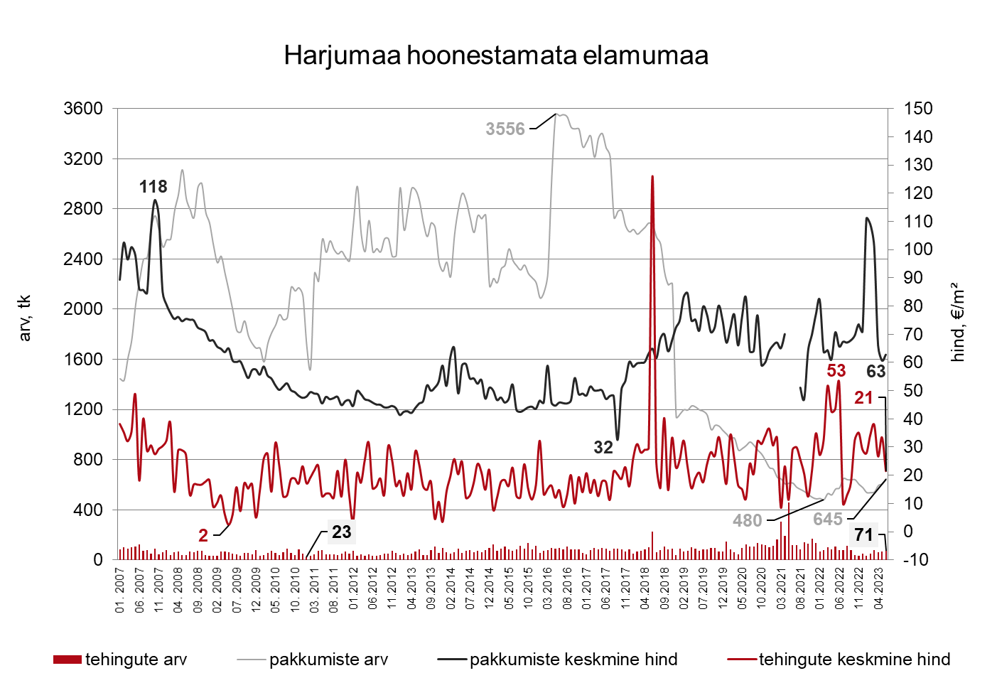
Tehinguhind on muutunud võrreldes :
- hinnatipuga (juuni 2022): -59%
- eelmise kuuga: -36%
- kuu kalleim tehing oli: 840 000 €
- eelmise kuu tehingute arv: 64
- selle kuu tehingute arv: 71

Slide 6
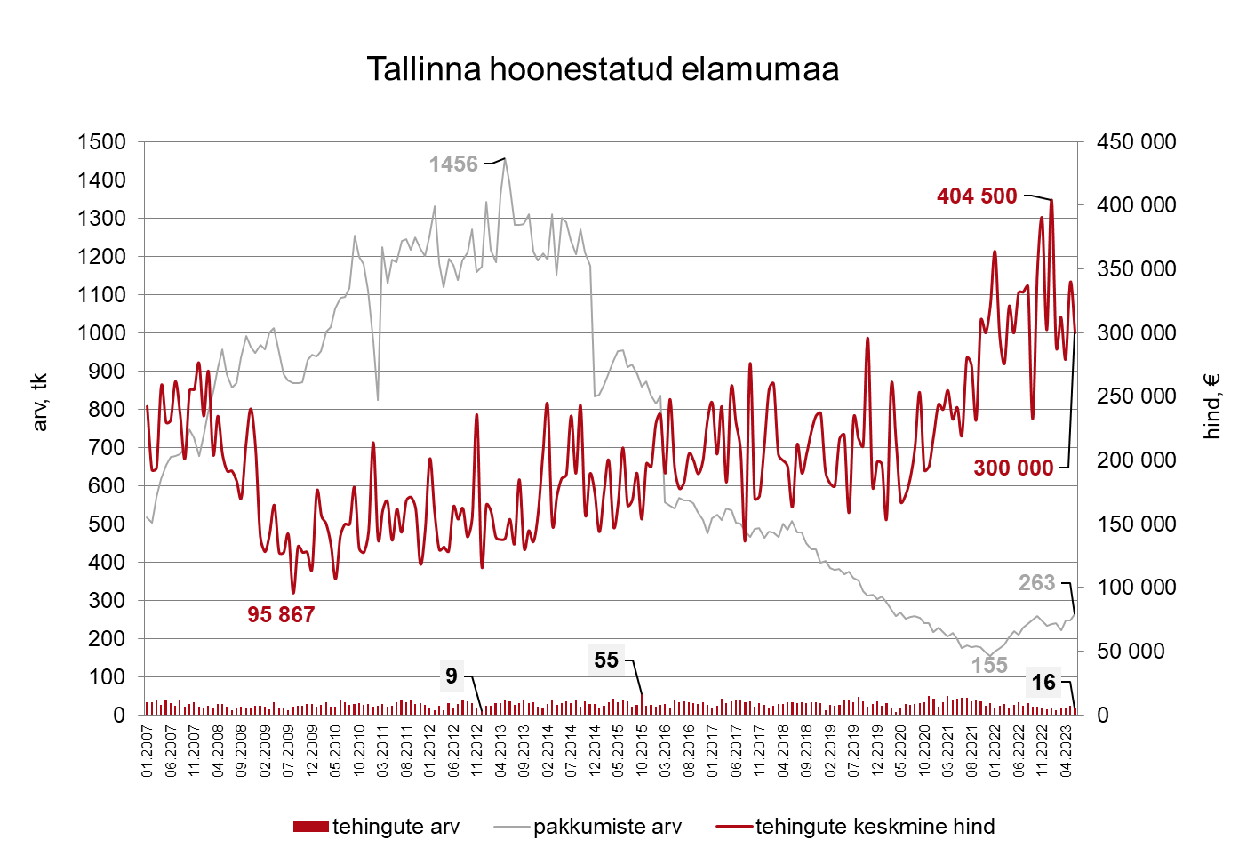
Tehinguhind on muutunud võrreldes:
- hinnatipuga (jaanuar 2023): -26%
- eelmise kuuga: -12%
- kuu kalleim tehing oli: 950 000 €
- eelmise kuu tehingute arv: 25
- selle kuu tehingute arv: 16

Slide 7
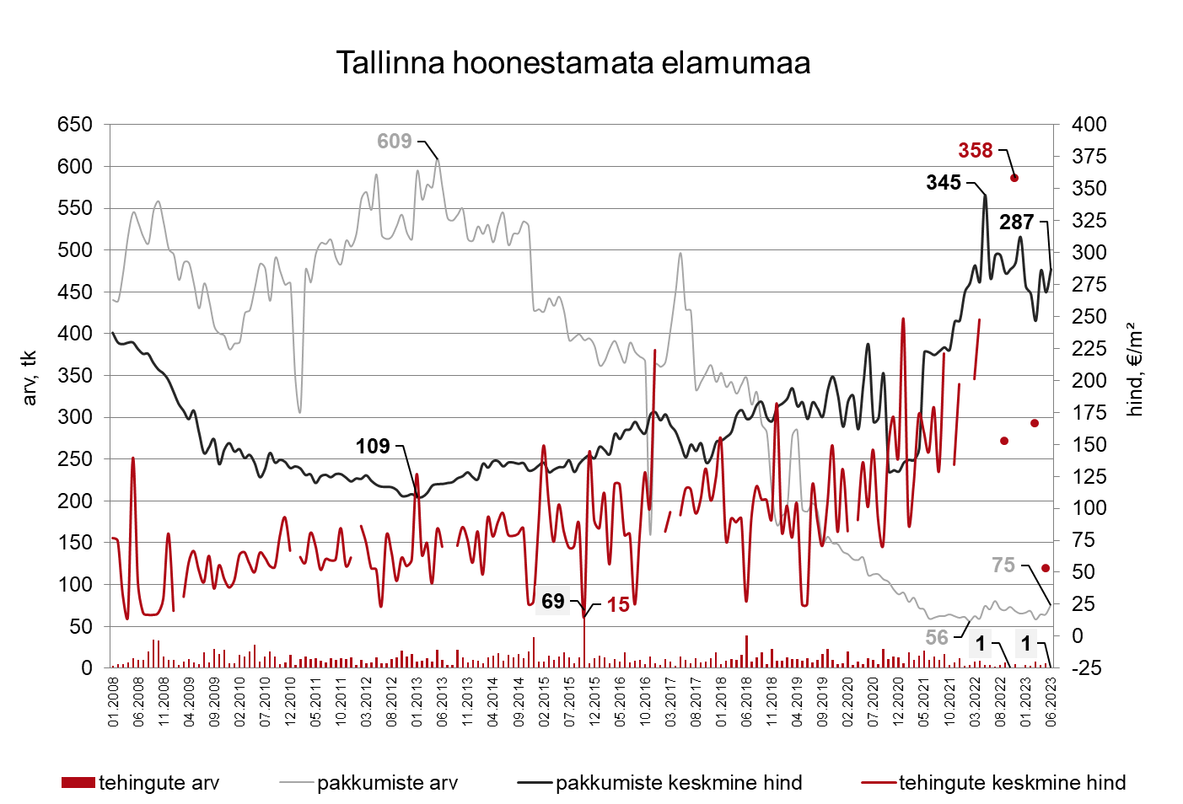
Tehinguhind* on muutunud võrreldes:
- hinnatipuga (november 2022): -85%
- märtsiga 2023: -68%
- mai kuu tehingute arv: 6
- juuni kuu tehingute arv: 1
* 05.2023 seisuga (tehingute hindasid puudutavad andmed kuvatakse Maa-ameti hinnastatistikas vaid juhul, kui on toimunud vähemalt 5 tehingut)

Slide 8
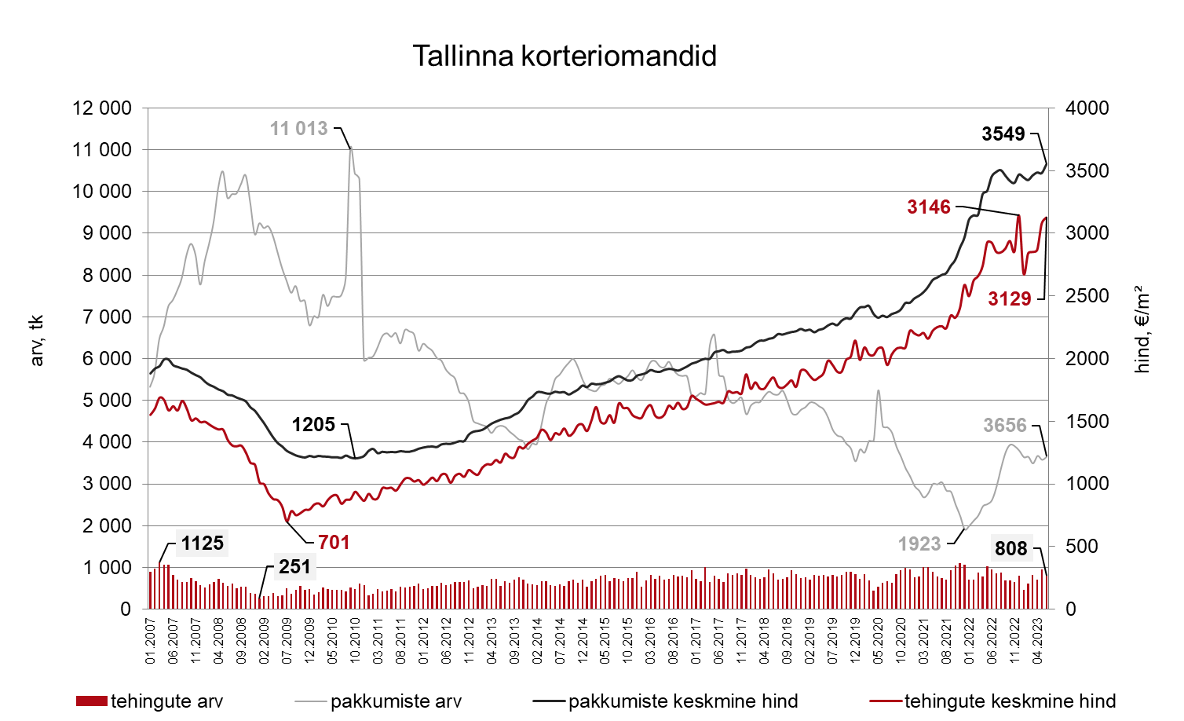
Tehinguhind on muutunud võrreldes :
- hinnatipuga (detsember 2022): -1%
- põhjaga (juuli 2009): +346%
- eelmise kuuga: +2%
- viimase aasta pakkumishinna ja tehinguhinna vahe: 19%
- kuu kalleim tehing oli: 1 834 000 €
- viimase aasta keskmise tehinguhinna muutus: +7%
- eelmise kuu tehingute arv: 947
- selle kuu tehingute arv: 808

Slide 9
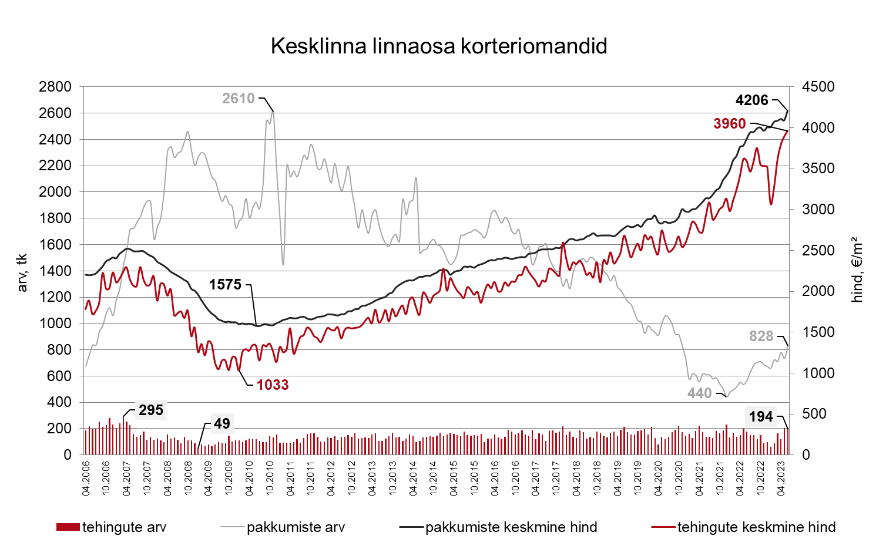
Tehinguhind on muutunud võrreldes:
- hinnatipuga (mai 2023): +2%
- põhjaga (jaanuar 2010): +284%
- eelmise kuuga: +2%
- viimase aasta pakkumishinna ja tehinguhinna vahe: 13%
- kuu kalleim tehing oli: 1 834 000 €
- viimase aasta keskmise tehinguhinna muutus: +10%
- eelmise kuu tehingute arv: 204
- selle kuu tehingute arv: 194

Slide 10
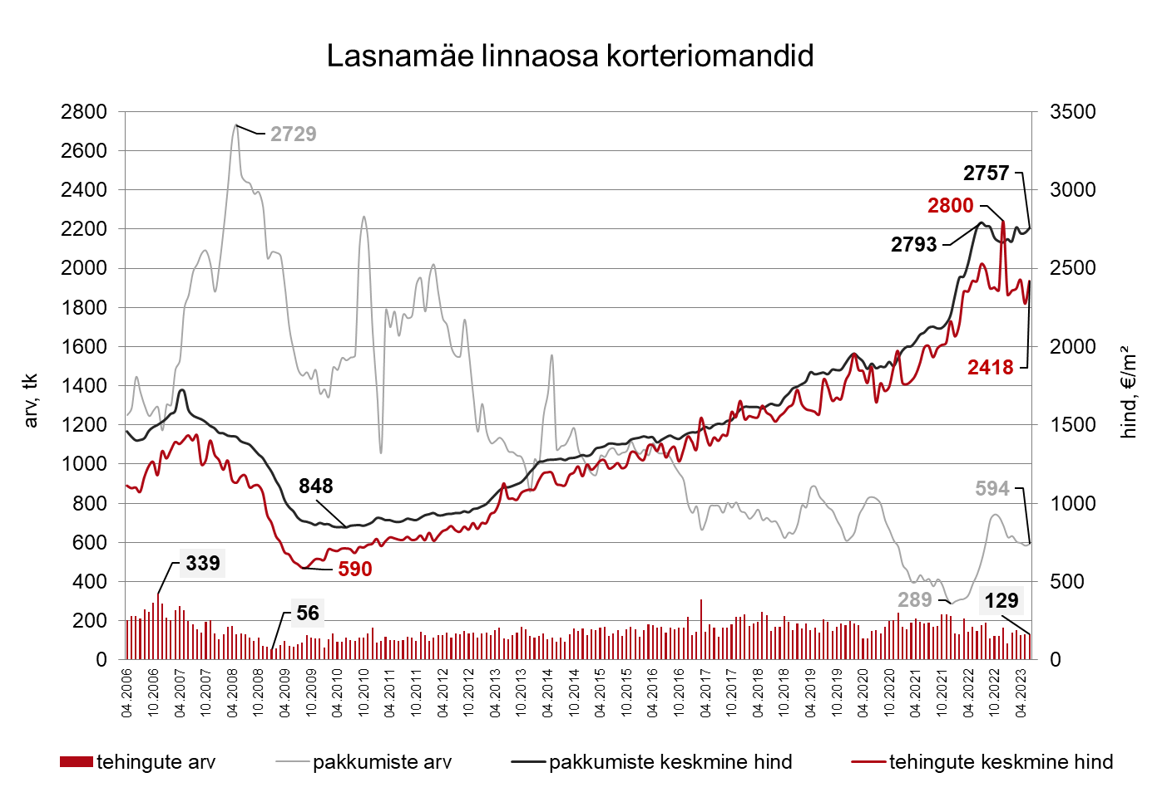
Tehinguhind on muutunud võrreldes:
- hinnatipuga (detsember 2022): -14%
- põhjaga (august 2009): +310%
- eelmise kuuga: +6%
- viimase aasta pakkumishinna ja tehinguhinna vahe: 13%
- kuu kalleim tehing oli: 299 000 €
- viimase aasta keskmise tehinguhinna muutus: +0,02%
- eelmise kuu tehingute arv: 132
- selle kuu tehingute arv: 129

Slide 11
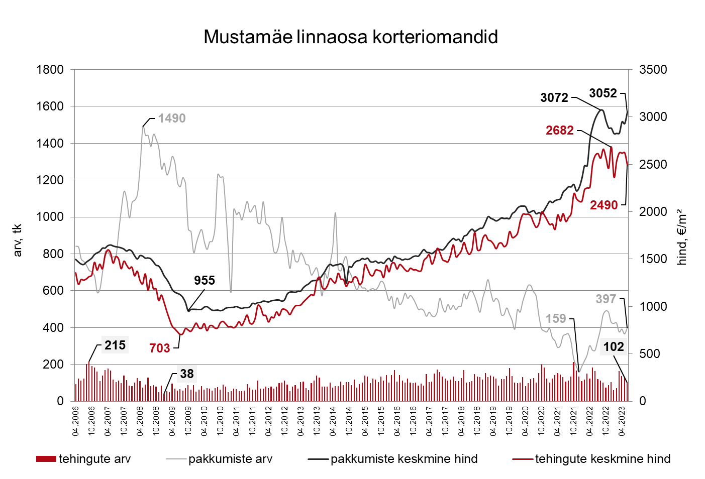
Tehinguhind on muutunud võrreldes:
- hinnatipuga (detsember 2022): -7%
- põhjaga (juuli 2009): +254%
- eelmise kuuga: -5%
- viimase aasta pakkumishinna ja tehinguhinna vahe: 15%
- kuu kalleim tehing oli: 294 000 €
- viimase aasta keskmise tehinguhinna muutus: -4%
- eelmise kuu tehingute arv: 132
- selle kuu tehingute arv: 102

Slide 12
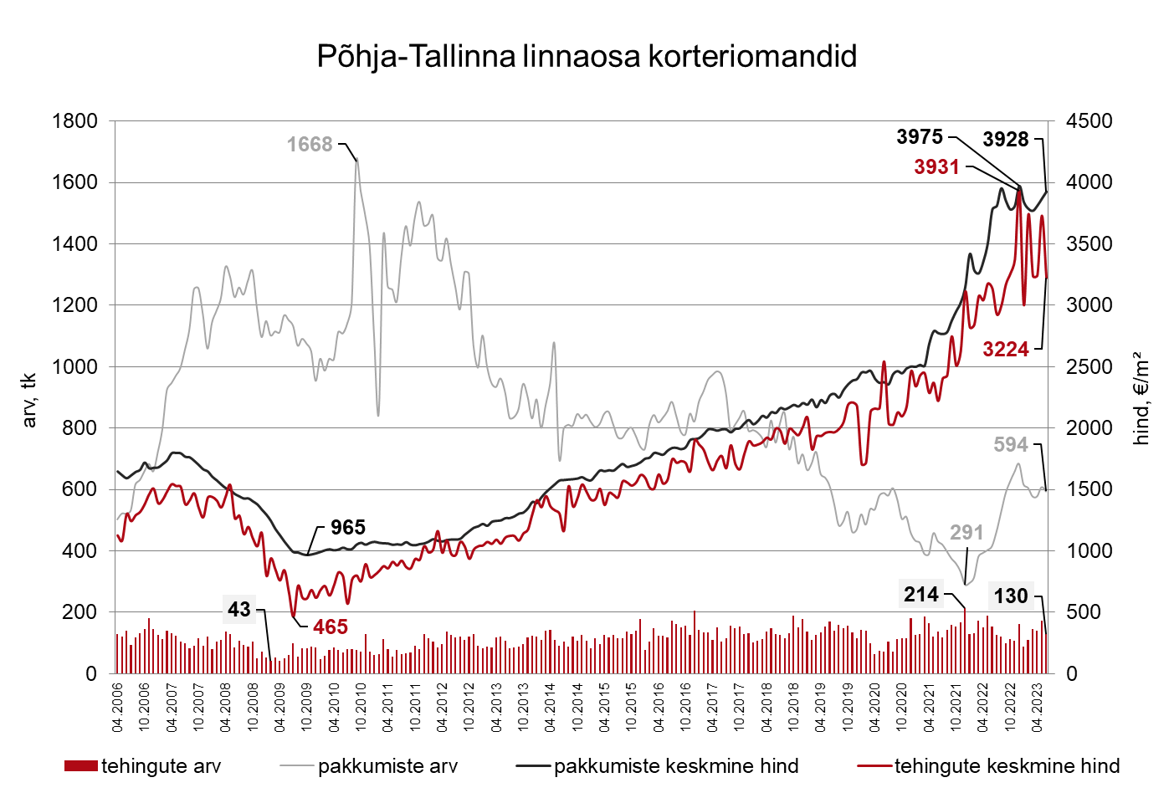
Tehinguhind on muutunud võrreldes:
- hinnatipuga (detsember 2022): -18%
- põhjaga (juuli 2009): +593%
- eelmise kuuga: -14%
- viimase aasta pakkumishinna ja tehinguhinna vahe: 17%
- kuu kalleim tehing oli: 1 220 035 €
- viimase aasta keskmise tehinguhinna muutus: +3%
- eelmise kuu tehingute arv: 172
- selle kuu tehingute arv: 130

Slide 13
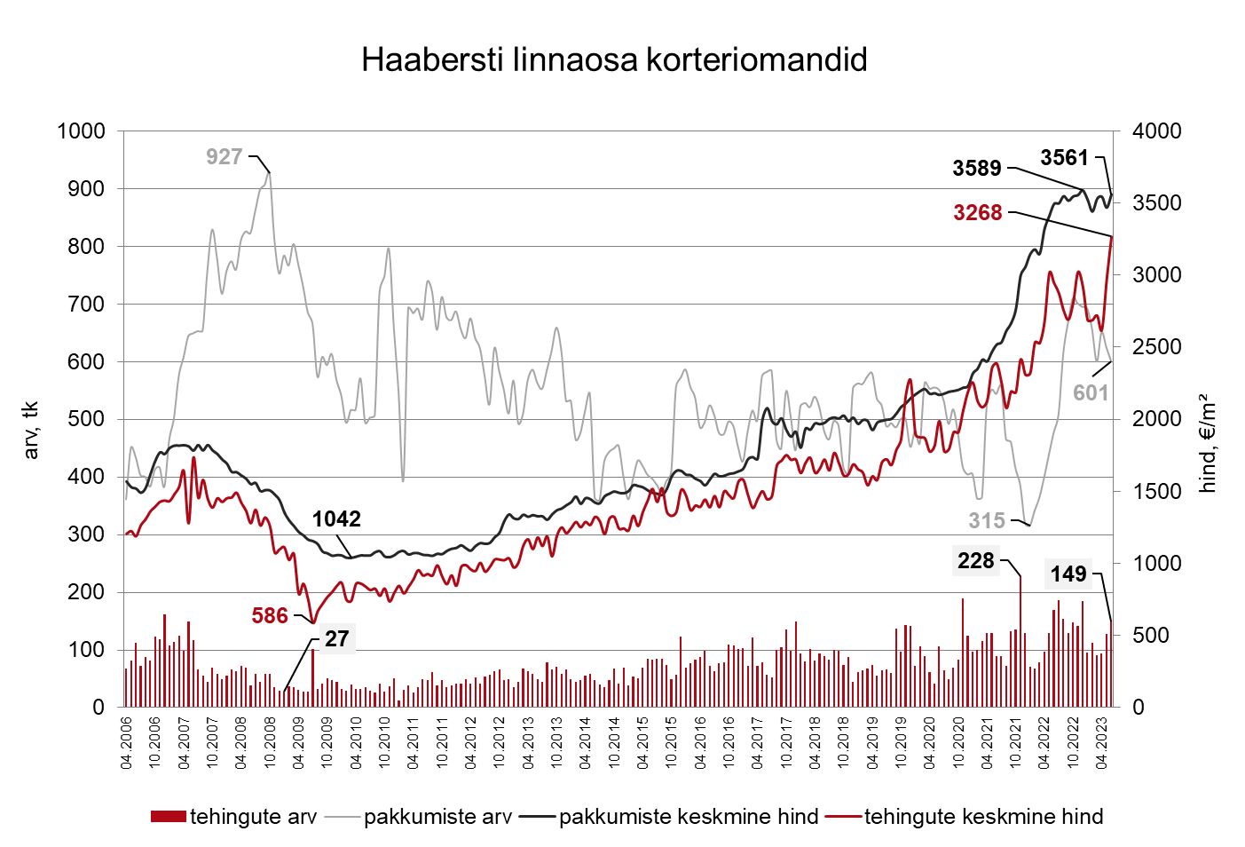
Tehinguhind on muutunud võrreldes:
- hinnatipuga (november 2022): +8%
- põhjaga (juuli 2009): +457%
- eelmise kuuga: +10%
- viimase aasta pakkumishinna ja tehinguhinna vahe: 25%
- kuu kalleim tehing oli: 515 660 €
- viimase aasta keskmise tehinguhinna muutus: +11%
- eelmise kuu tehingute arv: 127
- selle kuu tehingute arv: 149

Slide 14
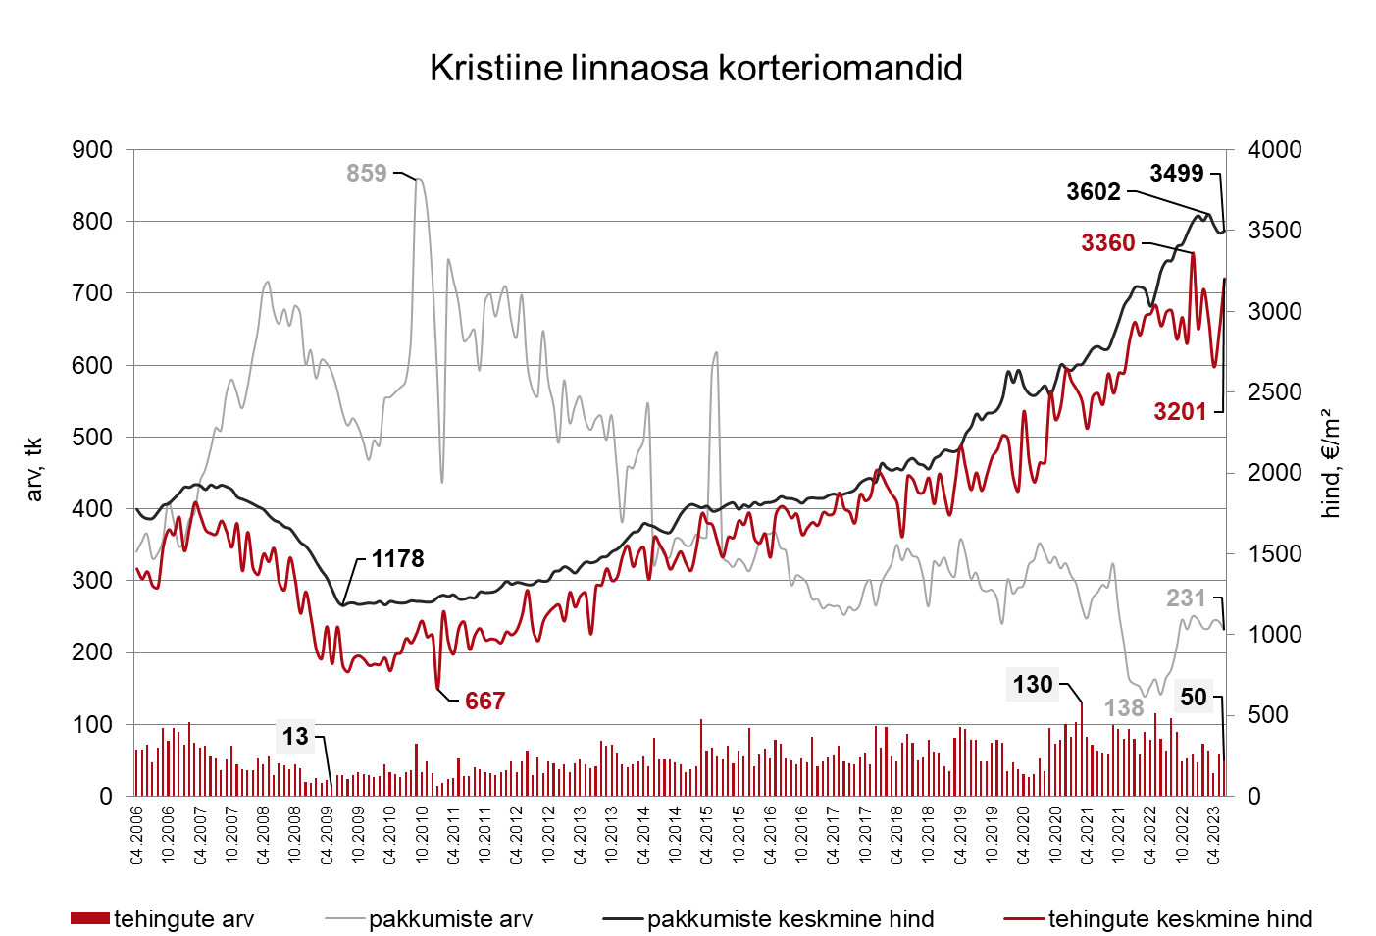
Tehinguhind on muutunud võrreldes:
- hinnatipuga (detsember 2022): -5%
- põhjaga (jaanuar 2011): +380%
- eelmise kuuga: +11%
- viimase aasta pakkumishinna ja tehinguhinna vahe: 18%
- kuu kalleim tehing oli: 419 000 €
- viimase aasta keskmise tehinguhinna muutus: +10%
- eelmise kuu tehingute arv: 59
- selle kuu tehingute arv: 50

Slide 15
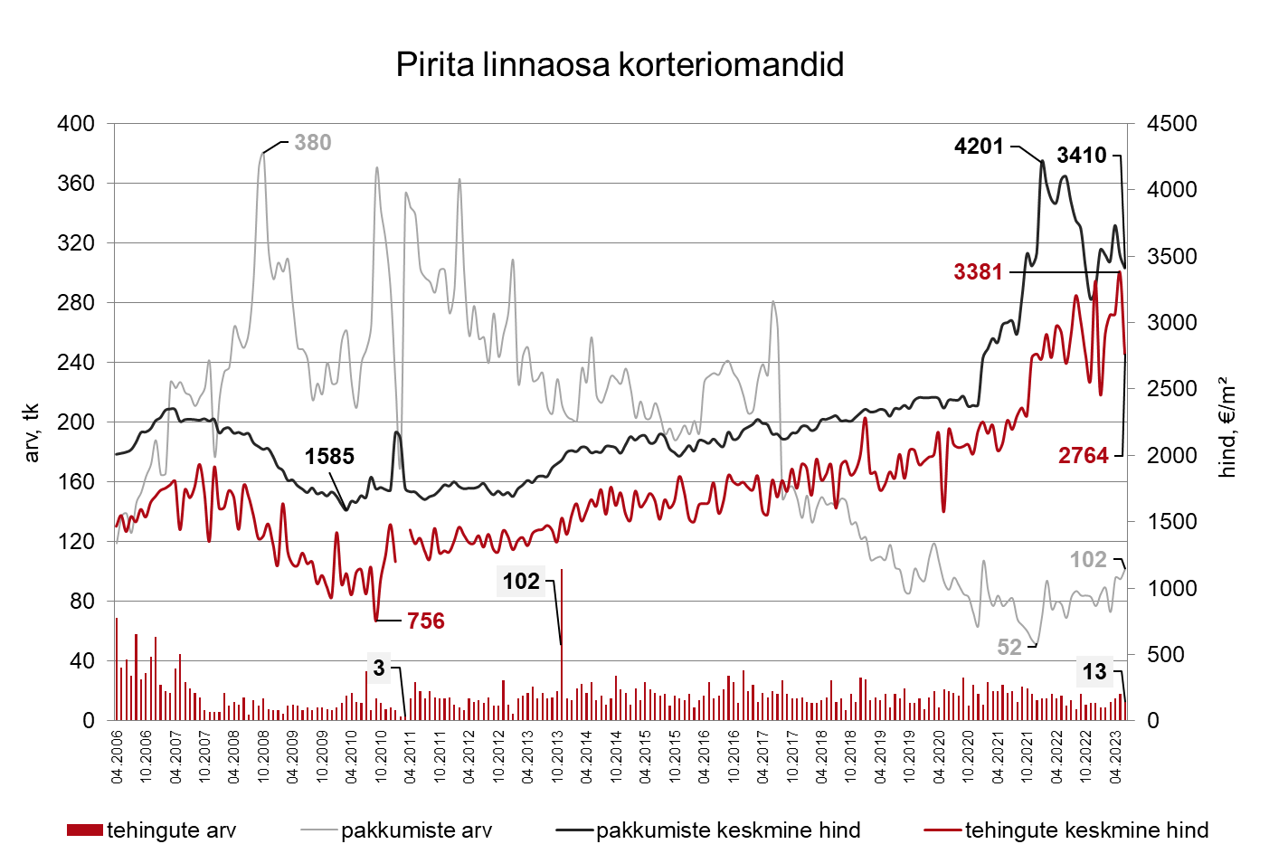
Tehinguhind on muutunud võrreldes:
- hinnatipuga (mai 2023): -18%
- põhjaga (september 2010): +266%
- eelmise kuuga: -18%
- viimase aasta pakkumishinna ja tehinguhinna vahe: 21%
- kuu kalleim tehing oli: 420 000 €
- viimase aasta keskmise tehinguhinna muutus: +3%
- eelmise kuu tehingute arv: 18
- selle kuu tehingute arv: 13

Slide 16
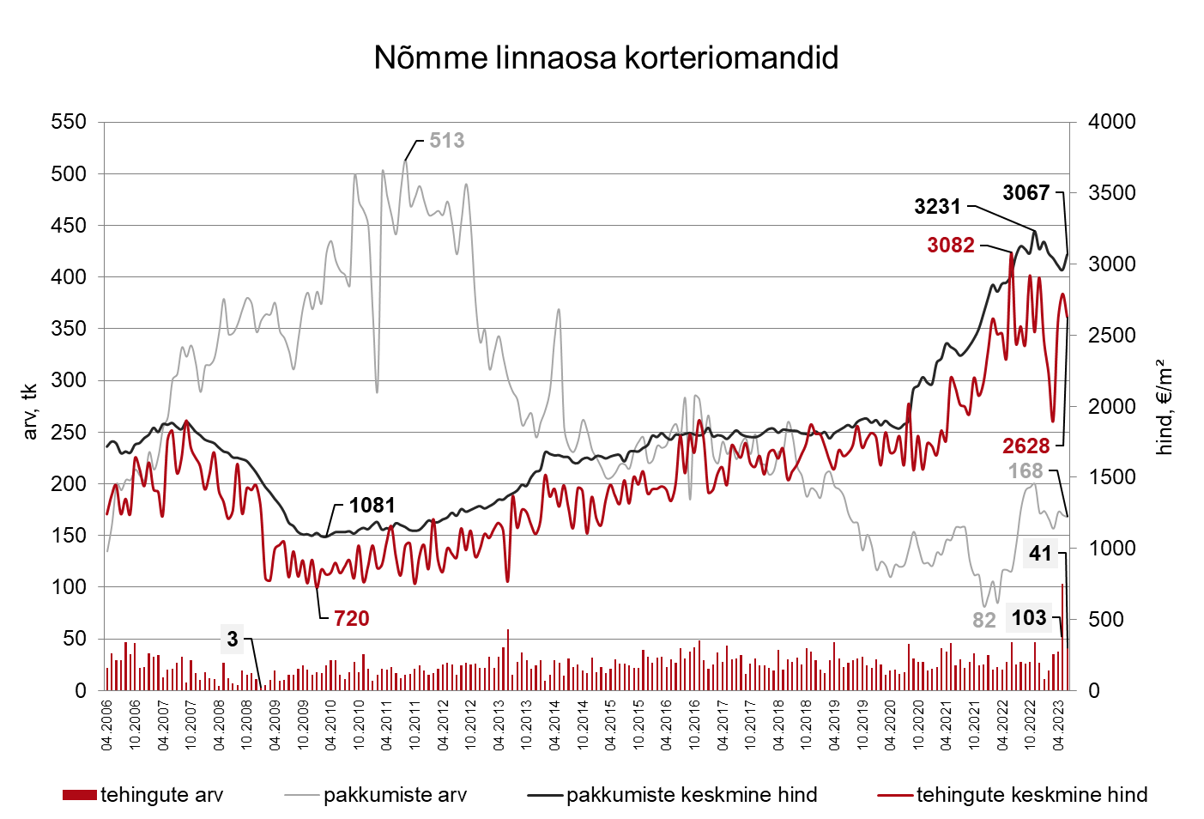
Tehinguhind on muutunud võrreldes:
- hinnatipuga (juuni 2022): -15%
- põhjaga (jaanuar 2010): +265%
- eelmise kuuga: -6%
- viimase aasta pakkumishinna ja tehinguhinna vahe: 23%
- kuu kalleim tehing oli: 320 000 €
- viimase aasta keskmise tehinguhinna muutus: -15%
- eelmise kuu tehingute arv: 103
- selle kuu tehingute arv: 41

Slide 17
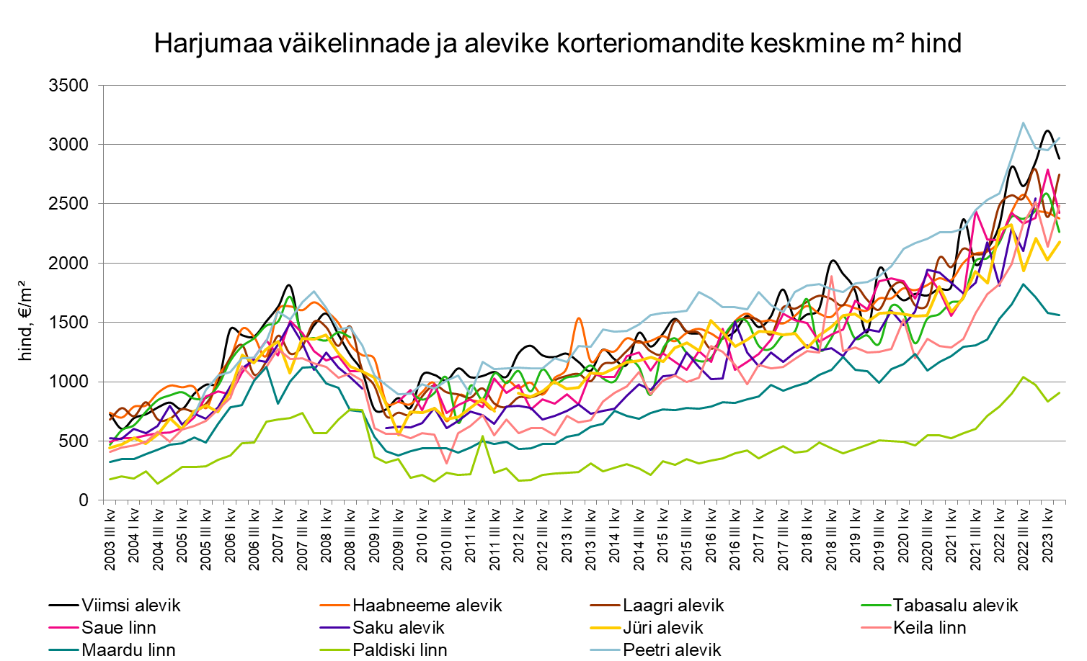

Slide 18
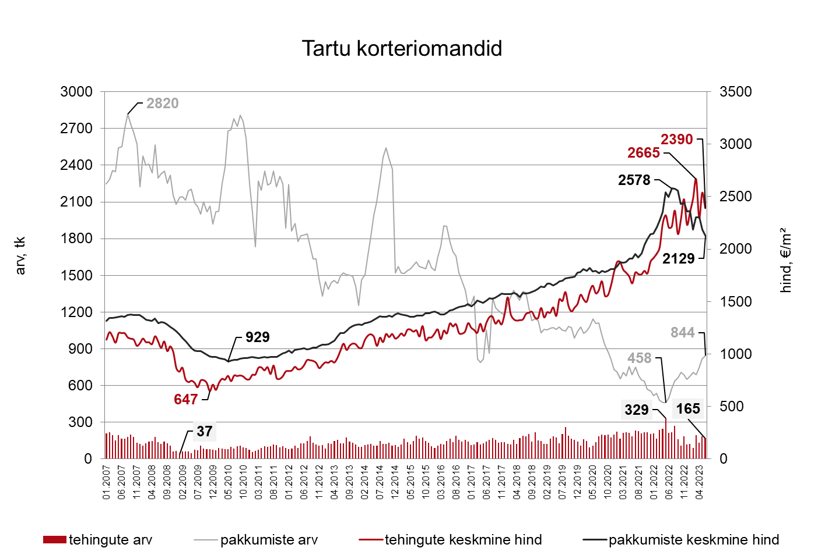
Tehinguhind on muutunud võrreldes:
- hinnatipuga (märts 2023): -10%
- põhjaga (november 2009): +269%
- eelmise kuuga: -6%
- viimase aasta pakkumishinna ja tehinguhinna vahe: 0%
- kuu kalleim tehing oli: 579 000 €
- viimase aasta keskmise tehinguhinna muutus: +8%
- eelmise kuu tehingute arv: 183
- selle kuu tehingute arv: 165

Slide 19
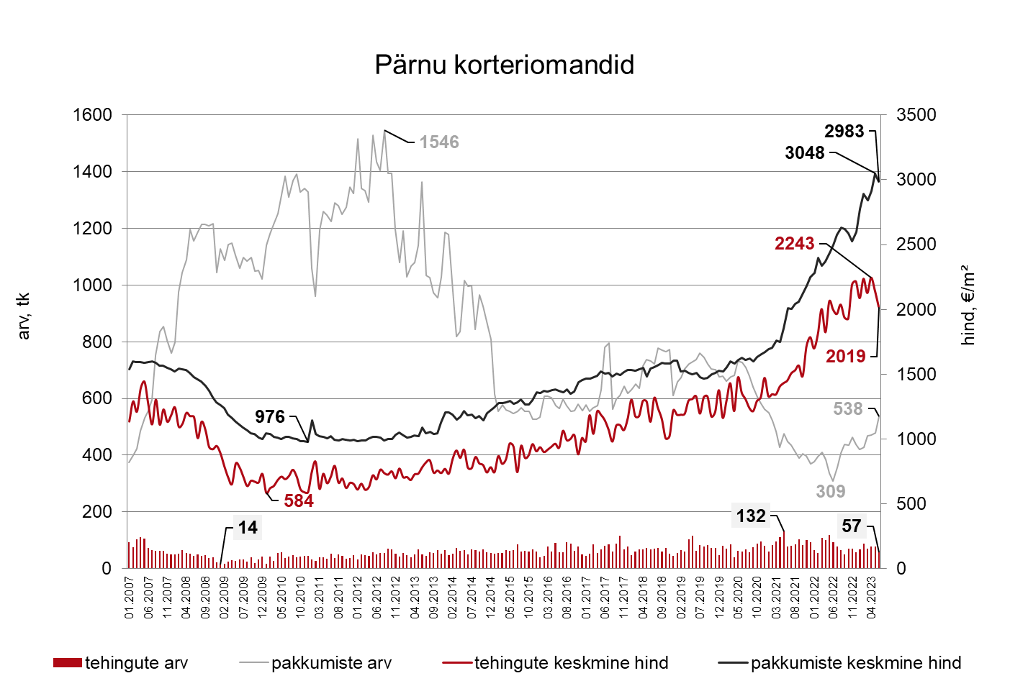
Tehinguhind on muutunud võrreldes:
- hinnatipuga (aprill 2023): -10%
- põhjaga (jaanuar 2010): +246%
- eelmise kuuga: -6%
- viimase aasta pakkumishinna ja tehinguhinna vahe: 32%
- kuu kalleim tehing oli: 289 000 €
- viimase aasta keskmise tehinguhinna muutus: +1%
- eelmise kuu tehingute arv: 79
- selle kuu tehingute arv: 57

Slide 20
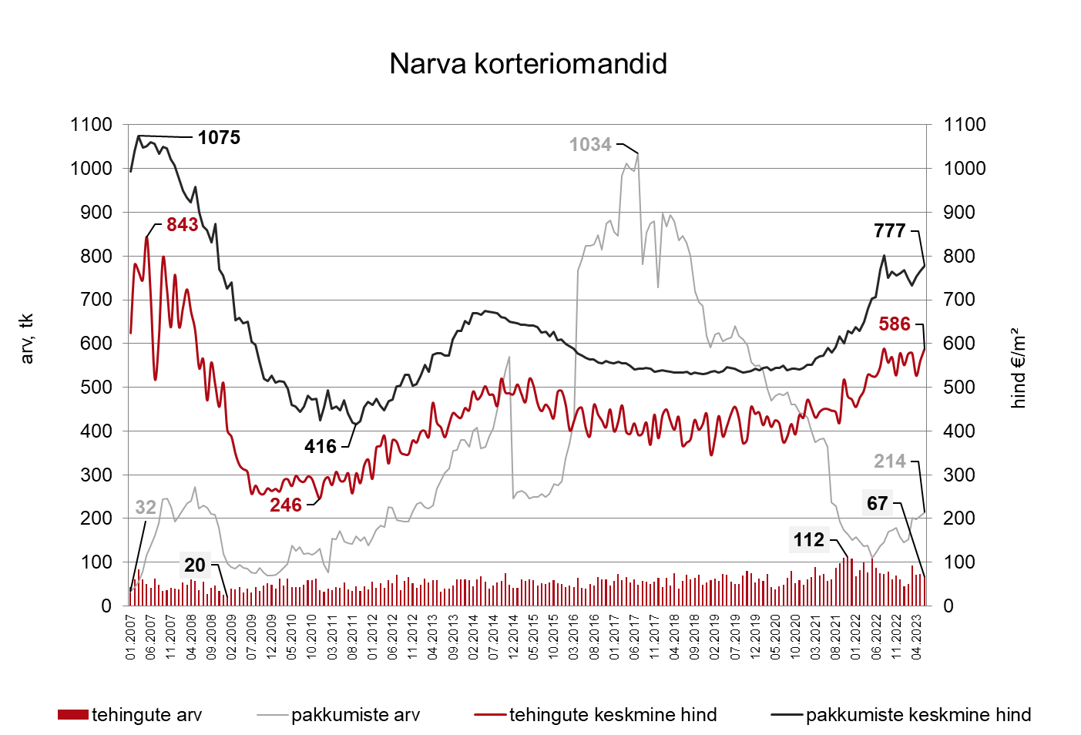
Tehinguhind on muutunud võrreldes:
- hinnatipuga (mai 2007): -31%
- põhjaga (detsember 2010): +129%
- eelmise kuuga: +5%
- viimase aasta pakkumishinna ja tehinguhinna vahe: 36%
- kuu kalleim tehing oli: 100 000 €
- viimase aasta keskmise tehinguhinna muutus: +12%
- eelmise kuu tehingute arv: 74
- selle kuu tehingute arv: 67

Slide 21
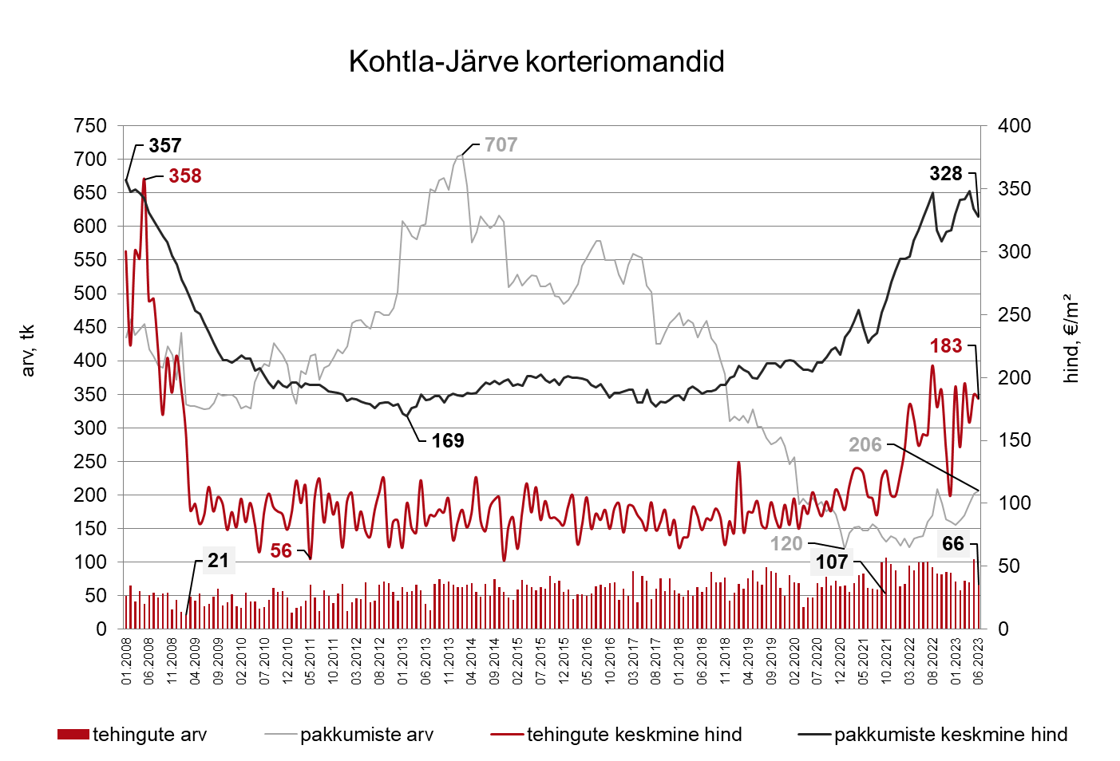
Tehinguhind on muutunud võrreldes:
- hinnatipuga (juuni 2007): -49%
- põhjaga (mai 2011): +228%
- eelmise kuuga: -2%
- viimase aasta pakkumishinna ja tehinguhinna vahe: 100%
- kuu kalleim tehing oli: 38 000 €
- viimase aasta keskmise tehinguhinna muutus: +18%
- eelmise kuu tehingute arv: 104
- selle kuu tehingute arv: 66

Slide 22
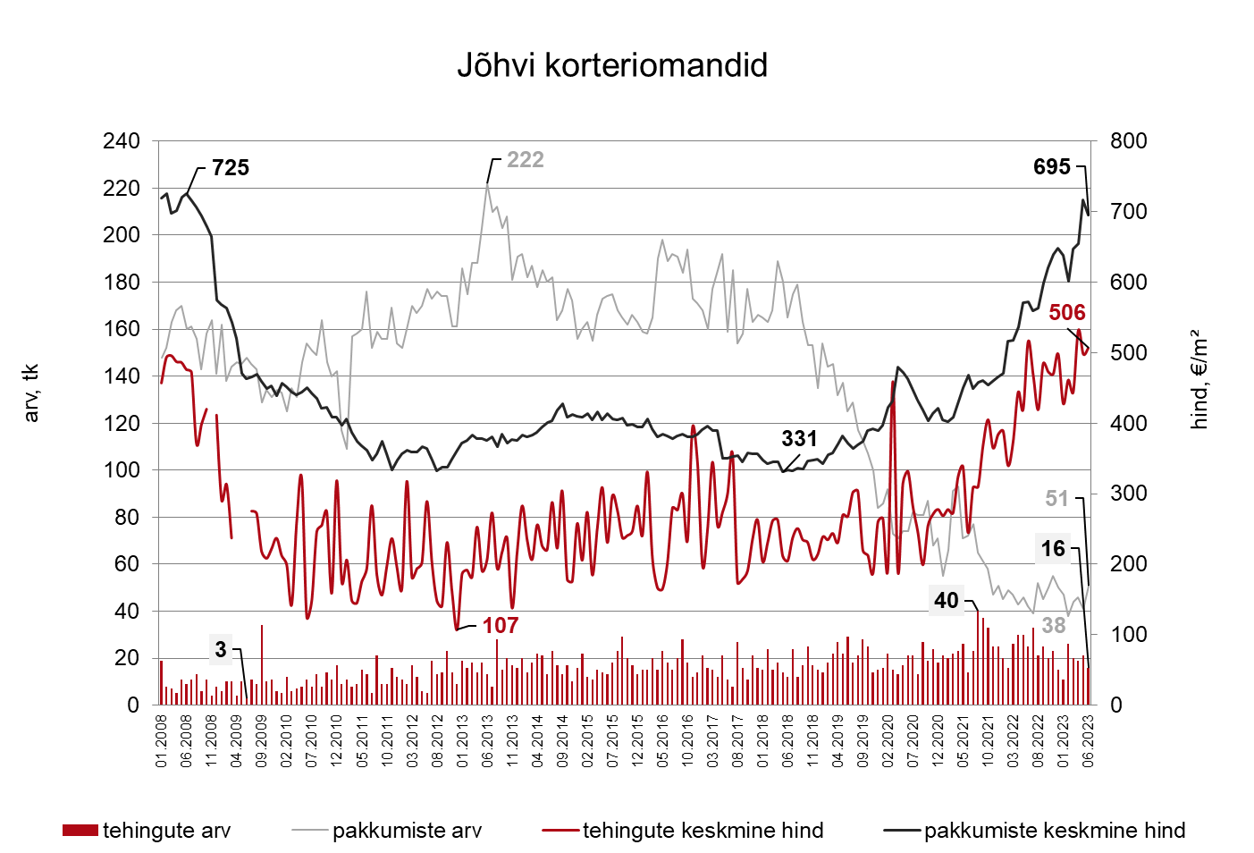
Tehinguhind on muutunud võrreldes:
- hinnatipuga (september 2007): -22%
- põhjaga (detsember 2012): +301%
- eelmise kuuga: +2%
- viimase aasta pakkumishinna ja tehinguhinna vahe: 34%
- kuu kalleim tehing oli: 56 000 €
- viimase aasta keskmise tehinguhinna muutus: -2%
- eelmise kuu tehingute arv: 21
- selle kuu tehingute arv: 16

Slide 23
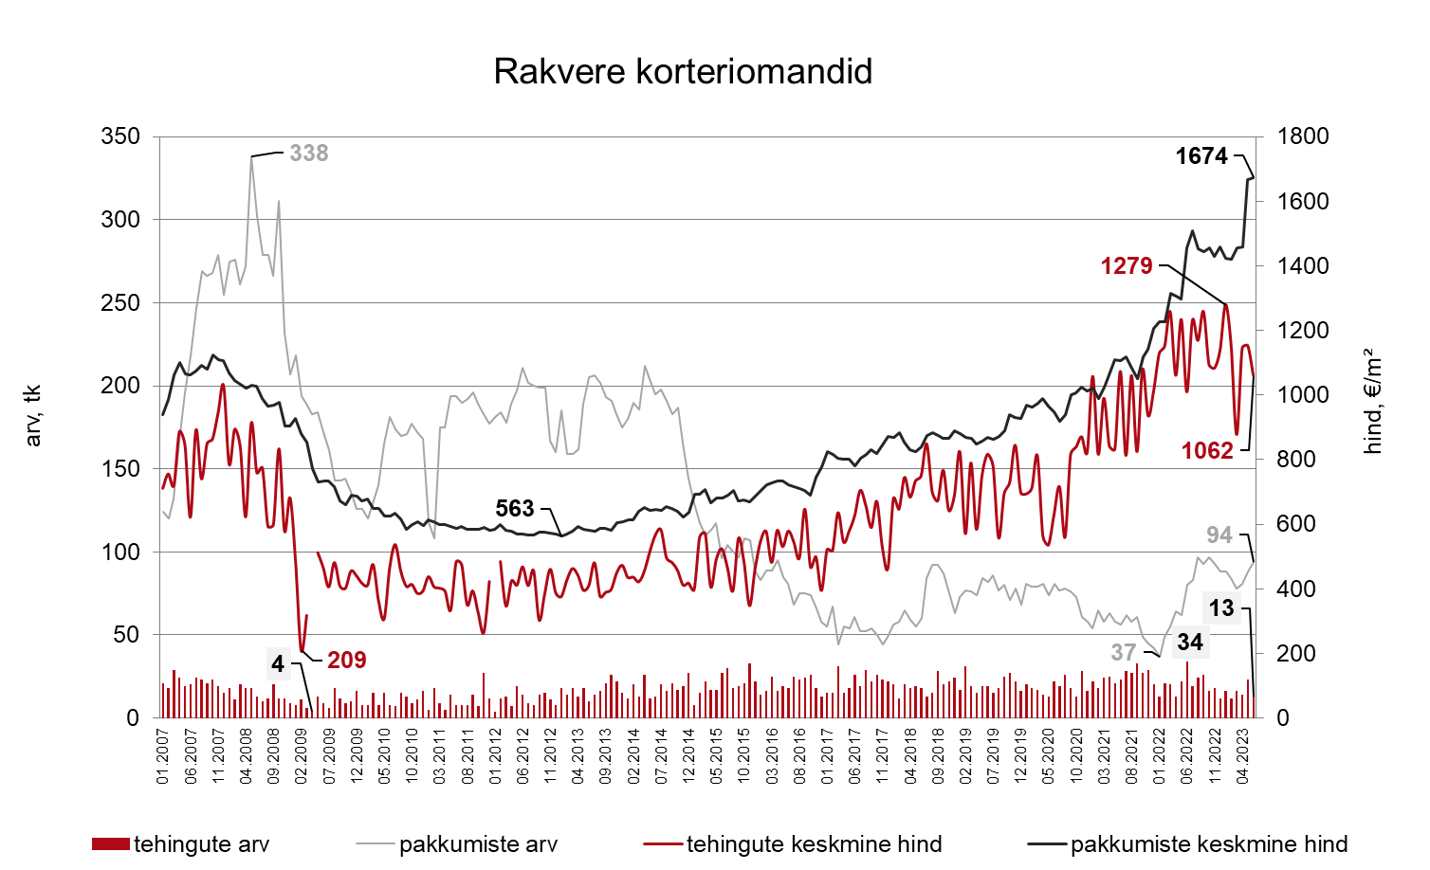
Tehinguhind on muutunud võrreldes:
- hinnatipuga (jaanuar 2023): -17%
- põhjaga (veebruar 2009): +408%
- eelmise kuuga: -8%
- viimase aasta pakkumishinna ja tehinguhinna vahe: 32%
- kuu kalleim tehing oli: 87 000 €
- viimase aasta keskmise tehinguhinna muutus: +5%
- eelmise kuu tehingute arv: 23
- selle kuu tehingute arv: 13

Slide 24
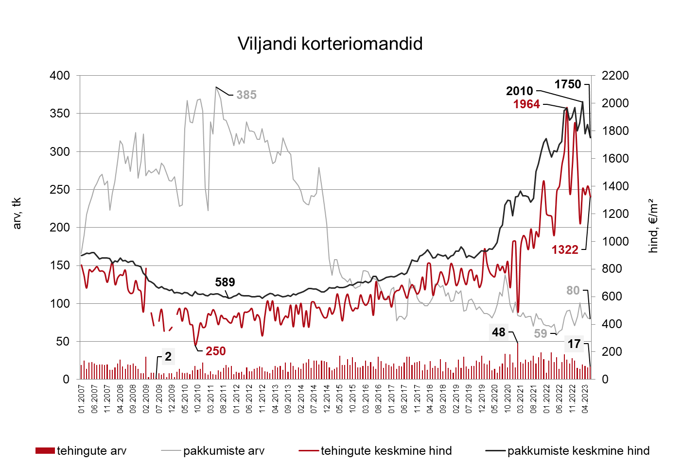
Tehinguhind on muutunud võrreldes:
- hinnatipuga (september 2022): -33%
- põhjaga (september 2010): +430%
- eelmise kuuga: -6%
- viimase aasta pakkumishinna ja tehinguhinna vahe: 26%
- kuu kalleim tehing oli: 205 000 €
- viimase aasta keskmise tehinguhinna muutus: -6%
- eelmise kuu tehingute arv: 16
- selle kuu tehingute arv: 17

Slide 25
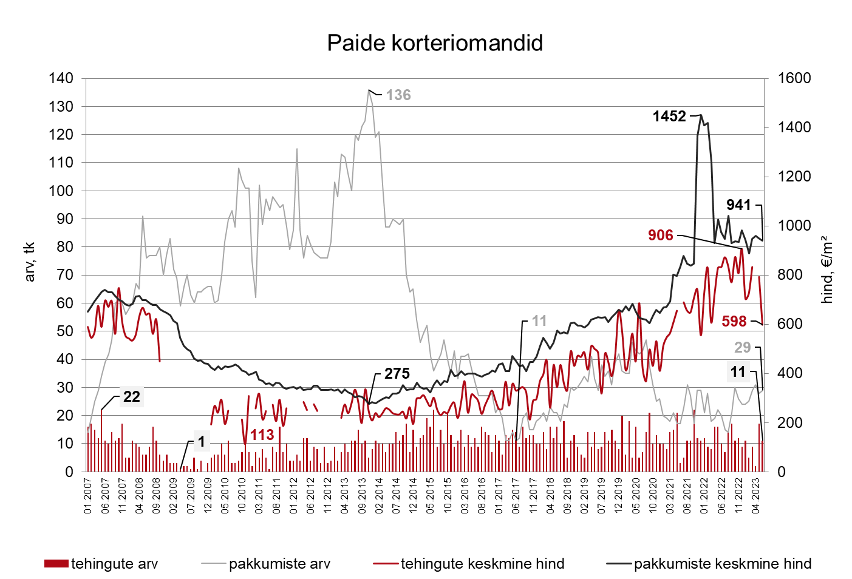
Tehinguhind on muutunud võrreldes:
- hinnatipuga (detsember 2022): -34%
- põhjaga (november 2010): +428%
- eelmise kuuga: -25%
- viimase aasta pakkumishinna ja tehinguhinna vahe: 21%
- kuu kalleim tehing oli: 69 000 €
- viimase aasta keskmise tehinguhinna muutus: -28%
- eelmise kuu tehingute arv: 17
- selle kuu tehingute arv: 11

Slide 26
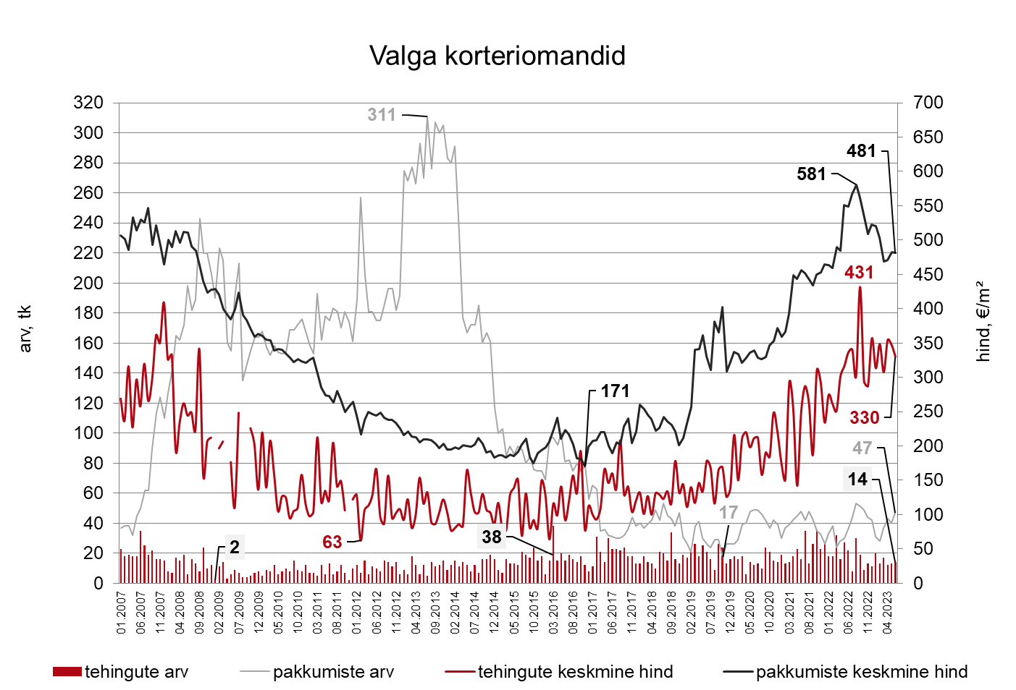
Tehinguhind on muutunud võrreldes:
- hinnatipuga (september 2022): -24%
- põhjaga (veebruar 2012): +427%
- eelmise kuuga: -5%
- viimase aasta pakkumishinna ja tehinguhinna vahe: 56%
- kuu kalleim tehing oli: 40 000 €
- viimase aasta keskmise tehinguhinna muutus: -2%
- eelmise kuu tehingute arv: 13
- selle kuu tehingute arv: 14

Slide 27
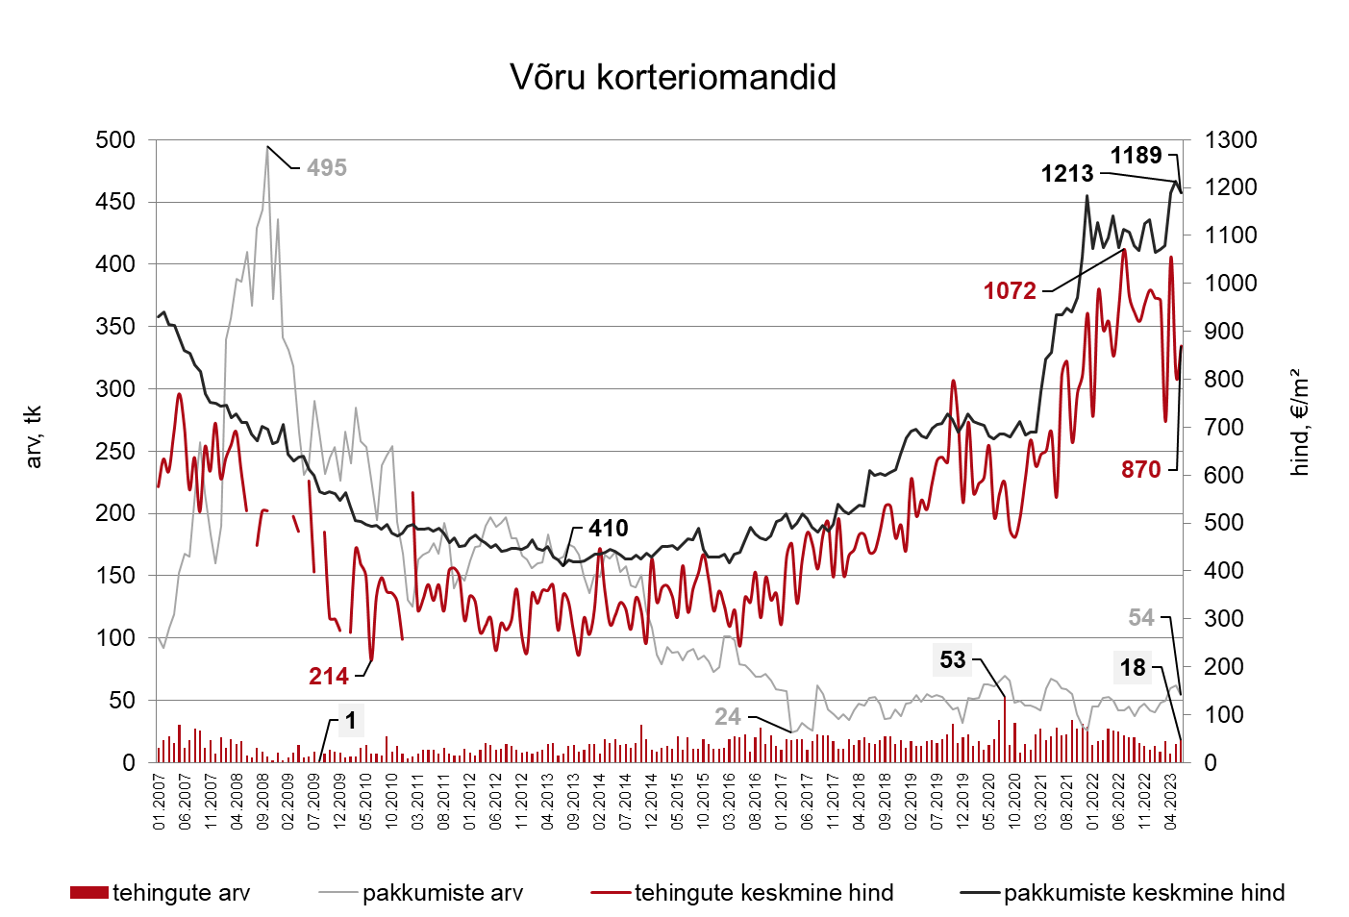
Tehinguhind on muutunud võrreldes:
- hinnatipuga (juuli 2022): -19%
- põhjaga (juuni 2010): +306%
- eelmise kuuga: +8%
- viimase aasta pakkumishinna ja tehinguhinna vahe: 21%
- kuu kalleim tehing oli: 82 000 €
- viimase aasta keskmise tehinguhinna muutus: -9%
- eelmise kuu tehingute arv: 15
- selle kuu tehingute arv: 18

Slide 28
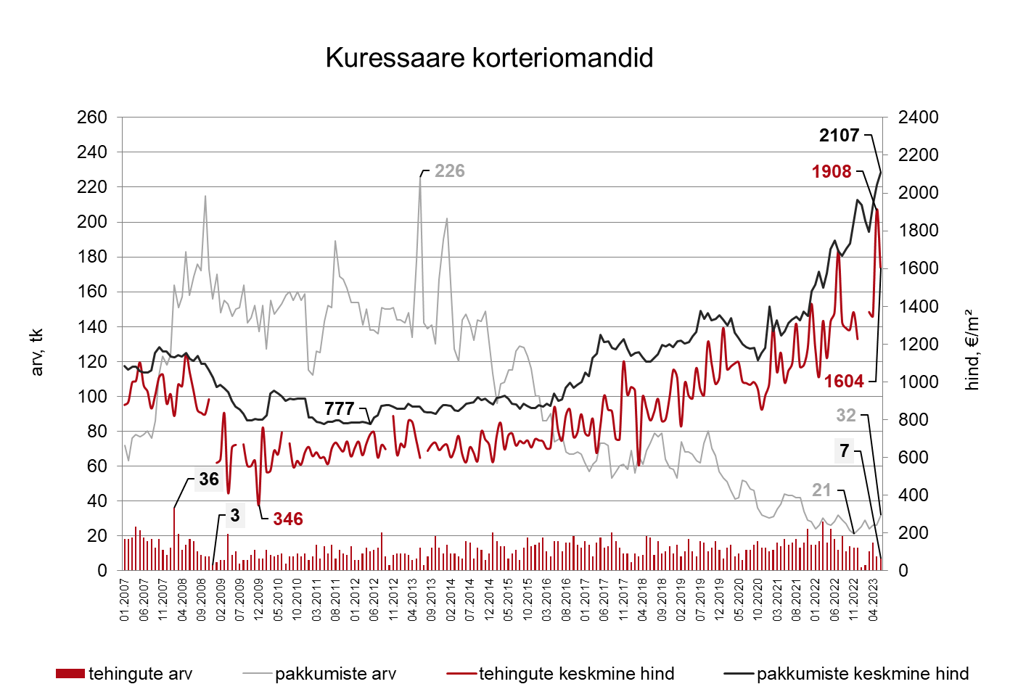
Tehinguhind on muutunud võrreldes:
- hinnatipuga (mai 2023): -16%
- põhjaga (aprill 2009): +363%
- eelmise kuuga: -16%
- viimase aasta pakkumishinna ja tehinguhinna vahe: 31%
- kuu kalleim tehing oli: 214 517 €
- viimase aasta keskmise tehinguhinna muutus: +17%
- eelmise kuu tehingute arv: 8
- selle kuu tehingute arv: 7

Slide 29
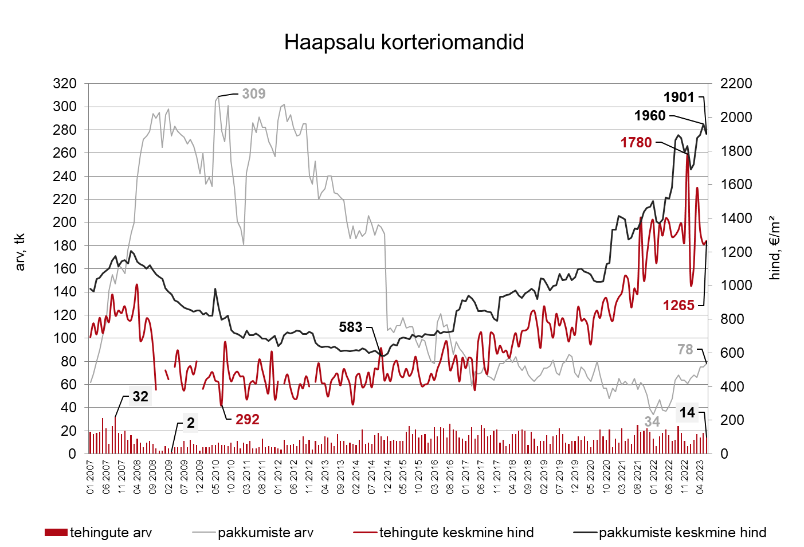
Tehinguhind on muutunud võrreldes:
- hinnatipuga (detsember 2022): -29%
- põhjaga (juuli 2010): +334%
- eelmise kuuga: +1%
- viimase aasta pakkumishinna ja tehinguhinna vahe: 40%
- kuu kalleim tehing oli: 155 000 €
- viimase aasta keskmise tehinguhinna muutus: -8%
- eelmise kuu tehingute arv: 18
- selle kuu tehingute arv: 14

Slide 30
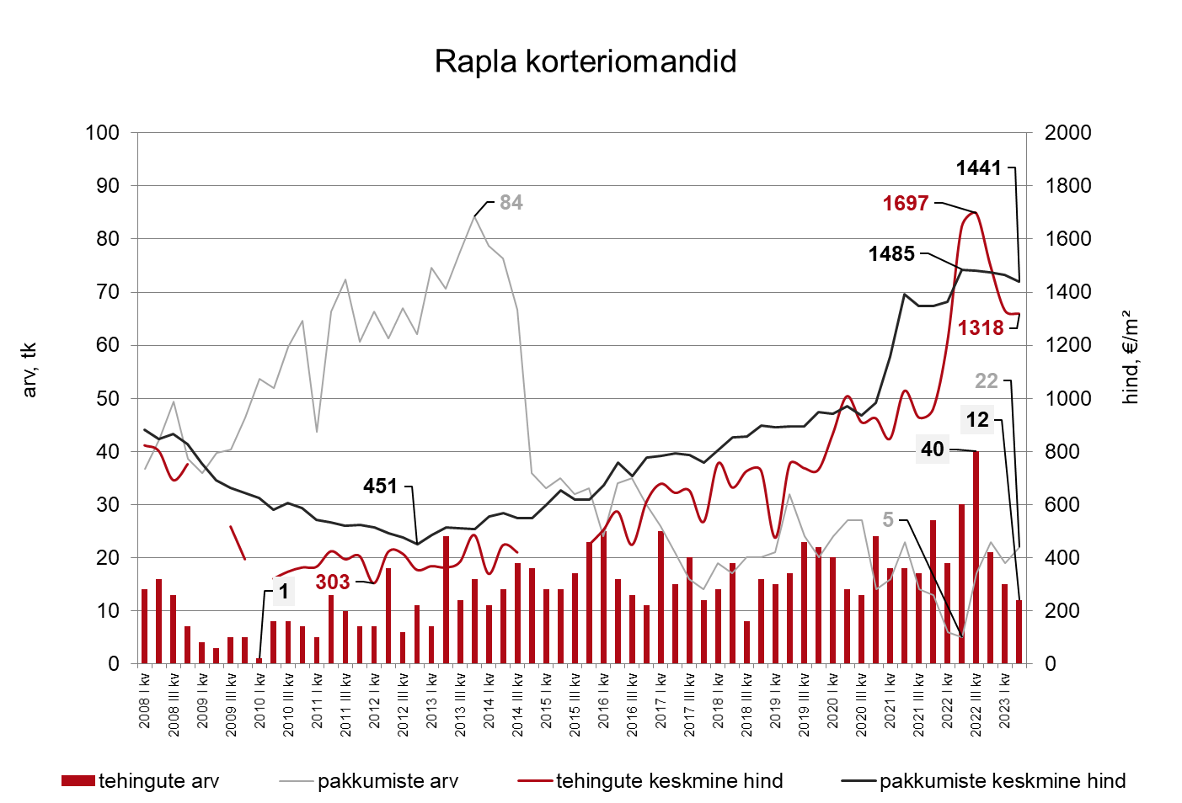
Tehinguhind on muutunud võrreldes:
- hinnatipuga (2022 III kvartal): -22%
- põhjaga (2012 I kvartal): +335%
- eelmise kvartaliga: -1%
- kvartali kalleim tehing: 129 000 €

Slide 31
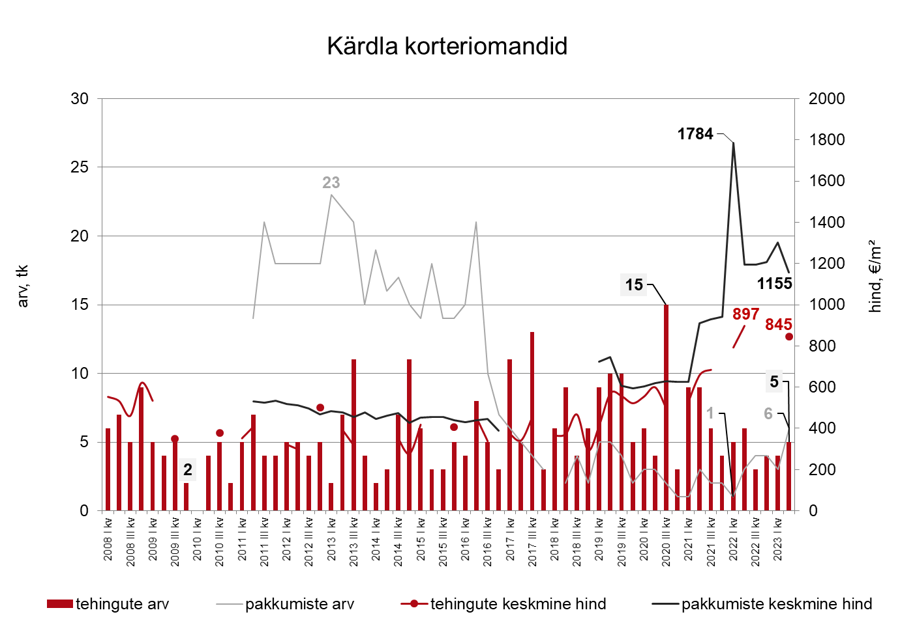
Tehinguhind on muutunud võrreldes:
- hinnatipuga (2022 II kvartal): -6%
- põhjaga (2014 IV kvartal): +205%
- kvartali kalleim tehing: 64 990 €
- eelmise kvartali tehingute arv: 4*
* tehingute hindasid puudutavad andmed kuvatakse Maa-ameti hinnastatistikas vaid juhul, kui on toimunud vähemalt 5 tehingut

Slide 32
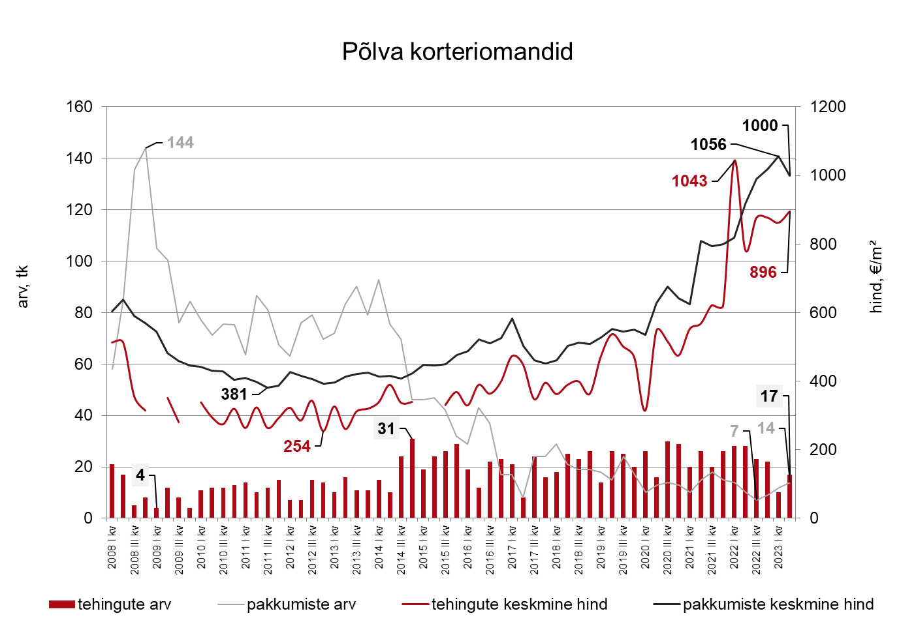
Tehinguhind on muutunud võrreldes:
- hinnatipuga (2022 I kvartal): -14%
- põhjaga (2012 IV kvartal): +253%
- eelmise kvartaliga: +4%
- kvartali kalleim tehing: 70 000 €

Slide 33
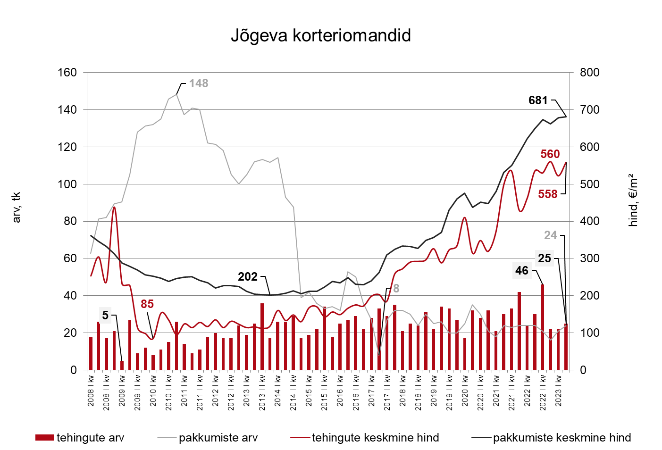
Tehinguhind on muutunud võrreldes:
- hinnatipuga (2022 IV kvartal): -0,4%
- põhjaga (2010 I kvartal): +557%
- eelmise kvartaliga: +7%
- kvartali kalleim tehing: 70 000 €

